Slide 1
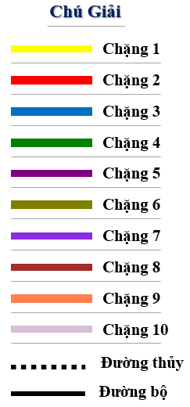
Chú Giải
Chặng 1
Chặng 2
Chặng 3
Chặng 4
Chặng 5
Chặng 6
Chặng 7
Chặng 8
Chặng 9
Chặng 10
Đường thủy
Đường bộ

